Slide 1
Açık Uçlu Soru Yazma ve Ölçme Değerlendirme Teknikleri Yozgat Ölçme Değerlendirme Merkezi

Slide 2
AÇIK UÇLU MADDE NE DEMEKTİR
Alan yazınında açık uçlu soru formatı, yanıtı sınırlandırılmamış ve yanıtı sınırlandırılmış diye iki grupta ele alınmaktadır.
Yanıtlayıcının yapılandırdığı özgün birden fazla doğru yanıtı içeren önceki bilgilerin kullanılmasına imkan veren genellikle yanıtların en az bir cümleden oluşan üst düzey davranışları ölçmeye imkan tanıyan madde türüdür.
Açık uçlu soru, öğrenciye hazır yanıtların verilmediği, yanıtı kendisinin oluşturduğu bir soru formatıdır.
Yanıtlar sözcüklerle, sayılarla, şekil veya diyagramlarla verilebilir.
Açık uçlu sorular yapımı kolay ve daha çok hatırlama düzeyindeki öğrenmeleri ölçen soru formatı olarak bilinir. Ancak açık uçlu sorular iyi hazırlandıkları takdirde belli bir alandaki üst düzey öğrenmeleri ölçebilmektedir.

Slide 3
Açık uçlu maddelerle ilgili tanımlar sınırlıdır. İlk yapılan tanımlar arasında Stalnaker’in (1951) tanımı yer alırken son yapılan tanımlar arasında ise Brookhards’ın (2014) tanımı bulunur. Brookhards(2014) açık uçlu maddeleri birden fazla doğru yanıtı olan veya birden fazla çözüm yolu bulunan maddeler olarak tanımlamaktadır.
Stalnakere göre ise açık uçlu maddeler;
Tek bir cevap veya desen yanıtının doğru olarak listelenemeyeceği
Doğruluğu ve kalitesi öznel olarak değerlendirilebilecek nitelikte
Genellikle en az bir cümle biçiminde
Sadece ilgili konuda yetenekli veya bilgilendirilmiş biri tarafından hazırlanan ve kişiye özgü cevap gerektiren bir test maddesi

Slide 4
Herhangi bir maddenin açık uçlu olarak nitelendirilebilmesi için bazı ölçütlere sahip olması gerekmektedir
BU ÖLÇÜTLER ŞUNLARDIR:
Katılımcıların yanıtlarını yazmaları/oluşturmaları gerekir.
Öğrenci yanıtlarının en az bir cümle olması gerekir.
Farklı veya orijinal cevap şekillerine izin verilmelidir.
Yanıtların doğruluğunu ve kalitesini değerlendirmek için uzman kişilere ihtiyaç vardır.

Slide 5
Açık uçlu maddelerin türleri nelerdir
Yanıtı sınırlandırılmış açık uçlu maddeler
Yanıtı sınırlandırılmamış açık uçlu maddeler

Slide 7
Yanıtı sınırlandırılmış açık uçlu maddeler
Bu madde formatında bireyden yanıtın niteliğine uzunluğunu veya organizasyonuna yönelik sınırlamalar yapması istenir. Maddenin doğru yanıtı birden fazla da olsa sonsuz sayıda doğru yanıt söz konusu değildir. Sınıf içi ölçme ve değerlendirme uygulamalarında özellikle başarının belirlenmesi amacıyla öğretmenlerin hazırladığı maddelerde ve ulusal veya uluslararası geniş ölçekli sınavlarda yanıtı sınırlandırılmış maddeler daha yaygın kullanılmaktadır.

Slide 8
2. Yanıtı sınırlandırılmamış açık uçlu maddeler
Bu madde formatında ise maddenin doğru yanıtı sınırlandırılmamış olup bireylere göre farklılıklar kendini daha çok göstermektedir. Bu tür açık uçlu maddeler kompozisyon tipi sınavlarda yaygın olarak kullanılmaktadır. Karmaşık ve zorlu problem durumlarına yönelik olarak oluşturulan bu tip maddelerin değerlendirilmesinde daha çok analitik dereceli puanlama anahtarı kullanılmaktadır. Bu tür puanlama anahtarının kullanılmasının nedenleri arasında ölçülecek özelliğin karmaşık olması ölçüt sayısının fazla olması ayrıntılı dönüt verme eğiliminin olması vb. belirtilebilir.

Slide 9
AÇIK UÇLU MADDELERİN AVANTAJLARI
Derin(ayrıntılı) öğrenmeye teşvik etmesi
Alternatif düşünmeyi geliştirmesi
Yazma becerisinin geliştirilmesi
Şans başarısının ortadan kalkması

Slide 10
Açık uçlu maddelerin sınırlılıkları
Puanlayıcı hatasının daha çok karışması
Objektif bir puanlama için eğitimlerin sürekliliği
Madde yazımı ve puanlama anahtarının geliştirilmesinin zorluğu
Maddelerin yanıtlamasının daha çok zaman alması
Daha maliyetli olması
Kullanım uygunluğu

Slide 11
Açık uçlu maddeler ile ilgili doğru bilinen yanlışlar
Açık uçlu maddeler ile ilgili her zaman doğru kabul edilen ilk yanlış bilgi açık uçlu maddelerin her zaman üst düzey bilişsel becerileri ölçtüğüne yönelik olan inançtır.
ÖRNEK MADDE :Ölçme ve değerlendirme kavramlarını tanımlayıp arasındaki ilişkiyi örneklerle açıklayınız.
Açık uçlu maddelerle ilgili doğru bilinen yanlışlardan biri de bu tür maddelerde şans başarısının hiç olmadığına yönelik düşüncedir.
Açık uçlu maddeler ile ilgili doğru bilinen yanlışlardan önemli bir tanesi de bu maddelerin hazırlanmasının daha kolay olduğu düşüncesidir.
Açık uçlu maddeler ile ilgili doğru bilinen yanlışlardan sonuncusu olarak açık uçlu maddelerin puanlanmasının objektif olmadığı şeklindeki algı belirtilebilir.

Slide 12
Açık uçlu maddelerin hazırlanması ve incelenmesi
Açık uçlu maddelere yapısal olarak bakıldığında üç farklı boyutta ele alınabilir. Bu bölümde açık uçlu maddelerin boyutları;
Problem durumu (bilgi)
Madde kökü
Puanlama anahtarı
Açık uçlu maddelerin hangi amaçla kullanacağının belirlenmesi
Açık uçlu maddenin hazırlanmasında hangi bilişsel taksonomisinin kullanılacağına karar verilmesi
Açık uçlu maddeyle ölçülecek öğrenme çıktısının net olarak belirlenmesi

Slide 13
Diğer madde türleriyle ölçülecek öğrenme çıktıları için açık uçlu madde hazırlamaktan kaçınılması
Öğrencilerin üst düzey düşünme becerilerine odaklanan ve seviyeye uygun maddelerin hazırlanması
Açık uçlu maddenin türü belirlenmeli
Problem durumunun (bilgi) oluşturulması

Slide 14
TARİH DERSİ ÖĞRETİM PROGRAMINDA ALINAN ÜÇ KAZANIM AŞAĞIDA VERİLMEKTEDİR.
Osmanlı Devleti’nin son dönemlerindeki nüfus hareketlerinin siyasi, askeri ve ekonomik sebep ve sonuçlarını açıklar.
Osmanlı Devleti’nin ilim anlayışını değerlendirir.
Osmanlı coğrafyasında yazılı ve sözlü kültürün toplum hayatına etkilerini analiz eder.

Slide 15
Problem durumunun (bilgi) oluşturulması
Gerçek yaşam durumlarıyla bağlantılı olmalı
Özellikle gereksiz şekil ve bilgilerin kullanılmamasına özen gösterilmeli
Problem durumu öğrenciler için özgün olmalı
İlgi çekici olmalı
Problem durumu oluşturulurken yanlılığa sebep olacak içerikten kaçınılması gerekmektedir
Öğrencilerde olumlu görüş ve değer kazandırmak amacıyla olumlu mesajlar içermesidir.

Slide 16
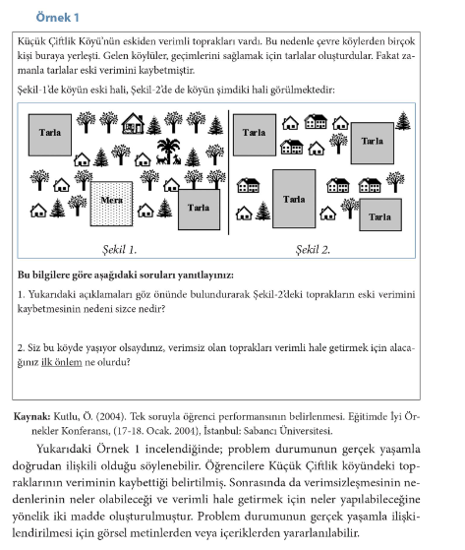

Slide 17
Madde kökünün yazılması
Madde kökündeki öğrencilerden istenen eylem ile hedef öğrenme çıktısındaki fiil aynı olmalıdır.
Madde kökü tek bir yargı bildiren cümleden oluşmalıdır.
Madde kökü ile problem durumu (bilgi) bağlantılı olmalıdır.
Öğrenciden istenen içeriğin sınırları net olarak tanımlanmalıdır.
Tartışmak gibi bazı fiillerin kullanımına dikkat edilmelidir.
Farklı öğrenme düzeylerine yönelik ilişkin maddeler yazılmalıdır.
Yazma alanının tanımlanması ve maddenin sınırlandırılması

Slide 18
Puanlama anahtarlarının oluşturulması
Açık uçlu maddenin puanlanması için en uygun puanlama anahtarının tür olarak doğru seçilmesi gerekmektedir.
Eğer kısmi doğru yanıtlar söz konusu ise, tam doğru yanıtlardan farklı olarak hangi öğelerin kapsanmamış olduğundan açıkça ifade edilmelidir.
Yanıtları oluştururken öğrenci gibi düşünerek olası bütün yanıtları öğrencilerin bakış açısıyla ele alınmalıdır.
Yanıtlar oluştururken açık ve anlaşılır olmasına dikkat edilmelidir.
Apa oluşturulurken ayrıca maddenin içeriğine yönelik performansın puanlanması için bütün ölçütler puanlama anahtarında yer almalıdır.
Mikro bir pilot uygulaması yapılmalıdır.
Birden fazla alan uzmanı görmelidir.

Slide 19
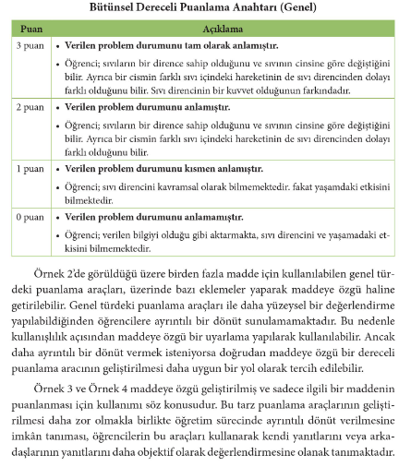
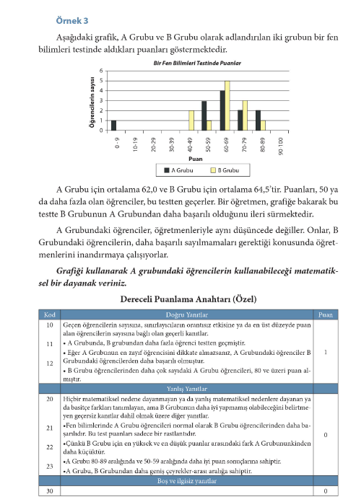

Slide 20
Hedef öğrenme çıktıları (kazanımları) belirlenirken öğretim programında yer alan ve duyuşsal davranışlar ile psikomotor davranışlara odaklı kazanımlar kapsam dışında tutulması gerekir ‘’….. Çevreye karşı duyarlı davranır’’,’’ ……..tarihi eserlere yönelik olumlu tutum sergiler’’ gibi kazanımlar performans görevleri, projeler ve portfolyo gibi performansa dayalı durum belirleme araçları ile ölçülmesi daha uygun olacaktır.

Slide 21
Açık uçlu maddelerin puanlanması
Açık uçlu maddenin hangi öğrenme çıktısını ölçeceğine önceden karar verilmeli
Standartları önceden belirlenmiş olan ölçme araçları kullanılmalı
Puanlama için yöntem belirlenmeli
Puanlama sürecinde öğrencinin kim olduğu bilinmemeli
Tüm öğrencilerin ilk cevapları puanlandıktan sonra ikinci cevaba geçilmeli
Birden fazla puanlayıcı kullanılmalı
Yapılan puanlamalar başka bir kağıda not edilmeli
Açık uçlu maddeler uzman kişiler tarafından hazırlanmalı

Slide 22
Puanlama için iyi geliştirilmiş puanlama anahtarı kullanılmalı
Uzman puanlayıcılar tarafından maddelerin puanlanması
Puanlayıcıların ideal sayıda madde veya görev puanlaması
Puanlama sürecinde sadece puanlama aracına bağlı kalınarak puanlamanın yapılması
Maddelerin puanlanması sürecinde puanlayıcının dikkat ve motivasyonunun yüksek olması
Puanlayıcı eğitimlerinin ara ara gerçekleştirilmesi

Slide 23
Puanlama sürecinde yapılan hatalar
Sabit hatalar
Sistematik hata
Tesadüfi hata

Slide 24
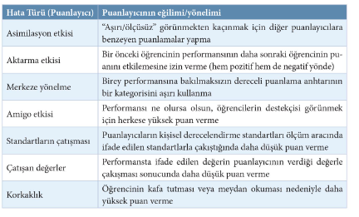

Slide 25
Açık uçlu soruların yazımında dikkat edilmesi gereken hususlar(özet)
Yanıtlama süresinin ve puan değerlerinin önceden belirlenmesi
Yazma alanının tanımlanması ve sınırlandırılması
Sorunun açık ve anlaşılır ifade edilmesi
Soru ‘’kazanım’’ ilişkisinin kurulması
Ölçülecek zihinsel becerinin tanımlanması
Puanlama öncesi bir yanıt anahtarı hazırlamak
Yanıtın doğruluğu dışında yazım ve noktalama dil bilgisi kuralları gibi unsurların da puanlanmasına karar vermek
Yanıt anahtarında yer almayan ancak teknik olarak doğru yanıtları puanlamak

Slide 27
Öğretim ve ölçme süreci; Haladyna Taksonomisi,(Fen bilimleri) Marzano Taksonomisi, Math Taksonomisi(Matematik)

Slide 28
Bloom’un Revize Edilen Taksonomisinin Eğitimde Ölçme ve Değerlendirmeye Etkileri
https://dergipark.org.tr/tr/download/article-file/223334
Gaziantep Üniversitesi Sosyal Bilimler Dergisi (http://sbe.gantep.edu.tr) 2012 11(2):327 -348 ISSN: 1303-0094
İrfan Yurdabakan Dokuz Eylül Üniversitesi

Slide 29
Tablo 4: Revize Edilmiş Taksonominin Bilişsel Süreç Boyutunun Yapısı
1.0 Hatırlama: Uzun süreli bellekten gerekli bilgiyi alma.
1.1 Tanıma
1.2 Anımsama
2.0 Anlama: Sözlü, yazılı ve grafiksel iletişimi kapsayan öğretimsel mesajların anlamını saptama.
2.1 Yorumlama
2.2 Örneklendirme
2.3 Sınıflandırma
2.4 Özetleme
2.5 Çıkarım yapma
2.6 Karşılaştırma
2.7 Açıklama
3.0 Uygulama: Verilen bir durumda uygun işlemi kullanma veya uygulama.
3.1 Yürütme
3.2 Kullanma
4.0 Analiz: Materyali bileşenlerine ayırma ve bileşenlerin birbirleriyle ve genel yapı ya da amaçla nasıl örtüştüğünü keşfetme.
4.1 Ayrıştırma
4.2 Örgütleme
4.3 Yükleme/atfetme
5.0 Değerlendirme: Ölçüt ve standartlara dayalı yargılarda bulunma
5.1 Kontrol Etme
5.2 Eleştirme
6.0 Yaratma: Bir romana, tutarlı bir bütüne şekil vermek ya da orijinal bir ürün ortaya çıkarmak için öğeleri bir araya getirme.
6.1 Oluşturma
6.2 Planlama
6.3 Üretme

Slide 30
Orijinalinde bilişsel alan olarak adlandırılan sınıflama, bazı değişiklikler yapılarak bilişsel süreç boyutu olarak düzenlenmiştir. Bu düzenlemede üç basamak yeniden adlandırılmış, iki basamağın ise yerleri değiştirilmiştir. Alt basamakların isimleri hedefleri ifade etmede tutarlılığı sağlamak amacıyla fiil yapılarına dönüştürülmüştür (Anderson, 2005). Orijinal taksonomide yer alan bilgi basamağının fiil yapısı, revize edilmiş taksonomide hatırlama şeklinde yeniden adlandırılarak ilk sıradaki yerini korumuştur. Öte yandan ikinci sırada yer alan kavrama basamağı ise anlama olarak değiştirilmiştir. Bu sınıflamada uygulama, analiz ve değerlendirme alt basamakları yerlerini korurken, sentez basamağı değerlendirme basamağı ile değiştirilerek yaratma olarak yeniden adlandırılmıştır. Ayrıca, bütün basamakların alt basamakları bilişsel süreçleri yansıtmaları bakımından isim fiil yapıları (örneğin, yorumlama) kullanılarak düzenlenmiştir (Krathwohl, 2002). Yeni düzenlemeye göre oluşturulan bilişsel süreç boyutu Tablo 4’te verilmiştir.

Slide 31
Tablo 4’te görüldüğü gibi, bilişsel süreç boyutu önkoşul oluş özelliklerine göre, temel olarak altı ana ve 19 alt gruba ayrılmıştır. Ana gruplardan en dikkat çeken iki değişiklikten ilki, kavrama basamağının anlama şeklinde daha açık hale getirilmesi ve bunu kolaylaştırıcı biçimde yedi alt basamağa ayrıştırılmış olmasıdır. Anderson’a göre (2005), kavrama (comprehension) sözcüğünün anlama (understand) sözcüğü ile değiştirilmesinin önemli nedenlerinden biri, öğretmenlerin kavrama basamağına karşılık gelen zihinsel yeterlilik için öteden beri anlama sözcüğünü kullanıyor olmalarıdır. Diğer bir değişiklik ise, “sentez basamağının değerlendirmeden daha karmaşık zihinsel süreçler içerdiği” yönünde yapılan eleştiriler çerçevesinde, sentez basamağının yeri değerlendirmeyle değiştirilmiş ve “üst-düzey düşünme” süreçlerini vurgulaması bakımından yaratma olarak yeniden adlandırılmıştır (Anderson, 1999, 2002 ve 2005; Krathwohl, 2002)

Slide 33
Teşekkürler…

